Slide 1
Kasviksia kustannusvaikuttavasti! Kokemuksia Ruoka-askel-hankkeesta
7.10.2025
Leena Forma
Tampereen yliopisto
Hankkeen rahoittaja: Suomen Akatemia
Konsortion osapuolet:
Terveyden ja hyvinvoinnin laitos, Helsingin yliopisto, Laurea-ammattikorkeakoulu ja Luonnonvarakeskus

Slide 2
Ruoka-askel-hanke tiiviisti
Tausta
Siirtyminen ympäristöystävälliseen ja terveyttä edistävään ruokavalioon vaatii muutoksia ruokajärjestelmässä​
Lisää kasvipohjaisia ruokia, vähemmän eläinperäisiä tuotteita​
Varhaiskasvatus Suomessa tarjoaa ihanteellisen mahdollisuuden systeemiseen muutokseen​

Slide 3
Ruoka-askel-hanke tiiviisti
Mitä tehtiin?
Yhteiskehittäminen
Kokeellinen tutkimus 23 päiväkodissa neljässä suomalaisessa kunnassa​
10 kuukauden kokeilu 10 päiväkodissa​
  Muokattu ruokalista: tarjottiin lisää kasviksia, palkokasveja, kestäviä kalalajeja, vähemmän punaista lihaa ja kohtuullisesti maitoa​ (suositusten raameissa)
  Ruokakasvatuksen lisääminen: vähintään 20 minuuttia viikossa ruokailuiden ulkopuolella

Slide 4
Ruoka-askel-hanke tiiviisti
Muut tulokset
Ruokalistamuutokset paransivat ruokatarjonnan ravitsemuksellista laatua
Hävikki väheni kaikissa päiväkodeissa
Ruoankäytön ilmasto- ja lajikatovaikutukset pienenivät
Ruokakasvatus lisäsi palkokasvien käytön hyväksyttävyyttä
Lasten ruokavaliot muuttuivat terveellisemmiksi ilman ravintoaineiden saannin tai ravitsemustilan heikkenemistä
Ruoka-askel-toimintamalli

Slide 5
Taloudellisen arvioinnin tavoitteet
Taloudellisella arvioinnilla vertaillaan vaihtoehtoisten toimintatapojen kustannuksia ja vaikuttavuutta
  Tietoa päätöksenteon tueksi
Tavoitteena oli arvioida
Kokeilun kustannuksia
Kokeilun kustannusvaikuttavuutta verrattuna nykyiseen käytäntöön
Kustannusten muutosta 5 vuoden aikana, jos toimintamalli otettaisiin käyttöön hankkeen ulkopuolisissa kunnissa

Slide 6
Menetelmät
Kustannukset:
  Aterioiden raaka-aineiden ja kokeilun toteuttamisen kustannukset
Vaikuttavuus:
  Ravintoindeksi ja seerumin folaatti tarkempaan tutkimukseen osallistuneilla lapsilla (myöhemmin myös aterioiden hiilidioksidipäästöt)
Kustannusvaikuttavuusanalyysi:
  Kustannukset intervention ajalta suhteutettiin vaikuttavuuden muutoksiin samana aikana
Kustannukset 5 vuoden aikana:
  Toimintamallin ottaminen käyttöön 20-100 prosentissa Suomen kunnista, huomioiden varhaiskasvatuksessa olevien lasten määrä

Slide 7
Aterioiden raaka-aineiden kustannukset, €
Keskiarvo (keskihajonta)
 | Etelä-Pohjanmaa |  |  | Päijät-Häme
 | Kunta 1 | Kunta 2 | Kunta 3 | Kunta 4 | Keskiarvo
Alkutilanne=vertailu
Aamupala | 0,65 (0,05) | 0,69 (0,14) | 0,50 (0,15) | 0,68 (0,24) | 0,62 (0,18)
Lounas | 0,83 (0,20) | 0,90 (0,16) | 0,94 (0,29) | 1,21 (0,47) | 0,98 (0,34)
Välipala | 0,69 (0,24) | 0,79 (0,20) | 0,52 (0,14) | 0,77 (0,27) | 0,69 (0,24)
Yhteensä | 2,17 (0,36) | 2,37 (0,29) | 1,96 (0,36) | 2,66 (0,82) | 2,29 (0,58)
Kokeilu
Aamupala | 0,58 (0,10) | 0,69 (0,14) | 0,50 (0,15) | 0,63 (0,15) | 0,60 (0,15)
Lounas | 0,81 (0,19) | 0,88 (0,17) | 0,88 (0,27) | 1,17 (0,25) | 0,95 (0,27)
Välipala | 0,68 (0,27) | 0,74 (0,25) | 0,51 (0,13) | 0,69 (0,17) | 0,65 (0,22)
Yhteensä | 2,07 (0,36) | 2,31 (0,33) | 1,89 (0,31) | 2,49 (0,30) | 2,19 (0,40)
Erotus
Aamupala | -0,06 | 0,00 | 0,00 | -0,05 | -0,03
Lounas | -0,03 | -0,01 | -0,06 | -0,04 | -0,03
Välipala | -0,01 | -0,05 | -0,01 | -0,08 | -0,04
Yhteensä | -0,10 | -0,07 | -0,07 | -0,17 | -0,10

Slide 8
Kokeilun kustannukset, €
Toiminta | Kustannuslajit |  | E-P (3 kuntaa) | Päijät-Häme (1 kunta) | Kustannukset yhteensä, €
Ruokalistojen suunnittelu | Matkustus | Hankkeen työntekijöiden matkakulut | 729 | 44 | 773
 | Palvelut | Projektityöntekijät ja harjoittelijat | 3577 | 0 | 3577
 | Työpajat | Kuntien henkilökunnan työtunnit | 2752 | 1210 | 3962
 | Yhteensä |  | 7058 | 1254 | 8312
Ruokakasvatus | Materiaalit | Koulutusmateriaalit | 899 | 300 | 1199
 | Palvelut | Ruukku-palvelu, projektityöntekijät, ohjelmistolisenssit ja postimaksut | 6857 | 11831 | 18688
 | Matkustus | Hankkeen työntekijöiden matkakulut | 1160 | 1587 | 2747
 | Työpajat | Kuntien henkilökunnan työtunnit | 798 | 587 | 1385
 | Yhteensä |  | 9714 | 14305 | 24019
Muut | Palvelut | IT-palvelut, nettisivut | 53 | 18 | 71
Yhteensä |  |  | 16825 | 15577 | 32402
Lapsia yhteensä interventioryhmässä 606, kustannukset yhteensä / lapsi |  |  |  |  | 53

Slide 9
Kustannukset ja vaikuttavuus
Keskiarvo (keskivirhe)
 | Ravintoindeksi | Folaatti
Kokeiluryhmä (N = 32)
Kustannukset (€) | 199,8 (13,5) | 175,1 (9,8)
Vaikuttavuus | 1,1 (0,1) | -0,7 (0,6)
Vertailuryhmä(N = 50)
Kustannukset (€) | 192,7 (12,2) | 196,7 (20,4)
Vaikuttavuus | -0,7 (0,1) | 0,0 (0,5)
Ero
Kustannuksissa (€) | 7,1 (18,2) | -21,6 (22,6)
Vaikuttavuudessa | 1,8 (0,7) | -0,7 (3,0)

Slide 10
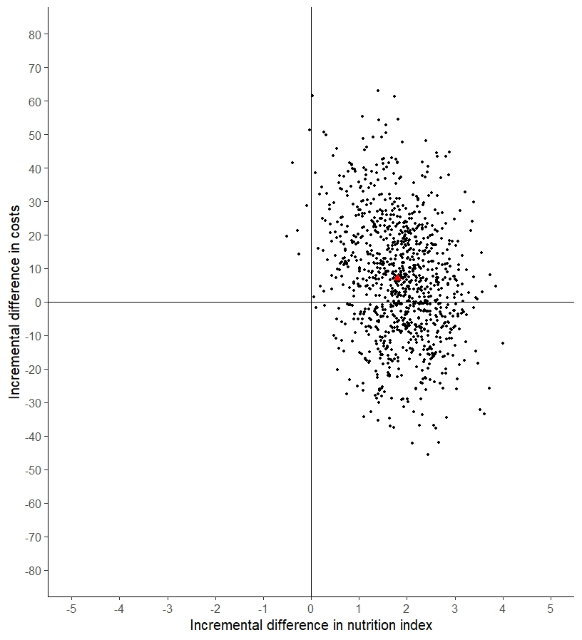
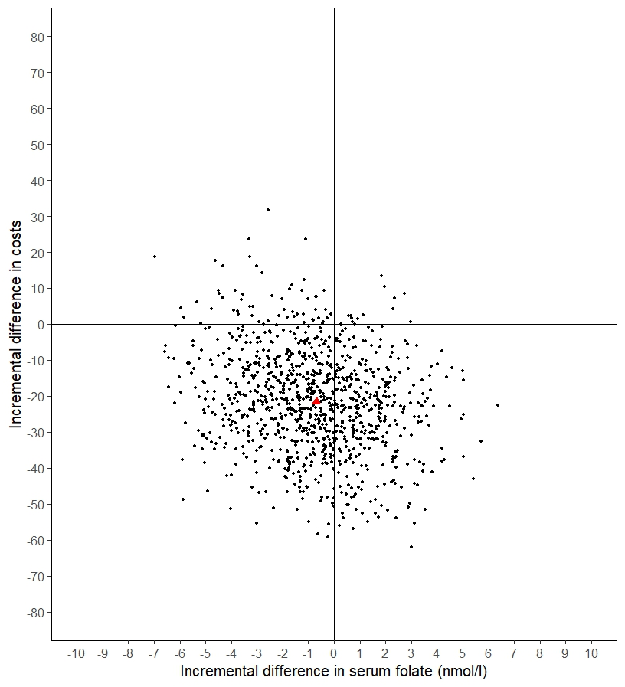
Kustannusvaikuttavuustasot

Slide 11
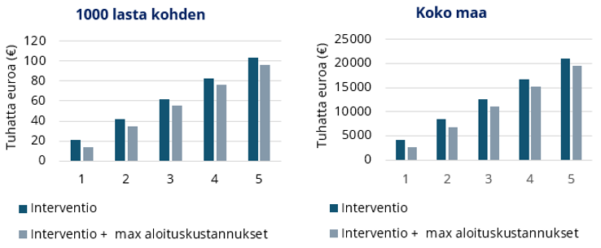
Säästöpotentiaali 5 vuoden ajalla
Koko maassa saavutettavat säästöt käyttöönottoasteittain
  20 %: 2,65 milj. €
  50 %: 8,95 milj. €
  80 %: 15,24 milj. €

Slide 12
Johtopäätökset
Aterioiden raaka-ainekustannukset olivat pienemmät kokeilu- kuin vertailupäiväkodeissa
Vaikka toimintamallin käyttöönotossa on joitain aloituskustannuksia, säästö raaka-aineissa ylittää nämä nopeasti
Toimintamallin voidaan arvioida olevan kustannusvaikuttava nykyiseen toimintaan verrattuna, sillä se on kustannuksia säästävä ja vaikuttavampi (ravintoindeksin suhteen)
Pitkäaikaisia terveyshyötyjä ei voitu arvioida, mutta lapsuudessa omaksutut terveelliset elintavat todennäköisesti osaltaan pienentävät sairastumisriskiä aikuisuudessa
→ Säästöt sote- ja tuottavuuskustannuksissa?

Slide 13
Kiitos!
  Kaipainen J 2025. Ruoka-askel-hankkeen terveys- ja ympäristövaikutukset: Toimintamallin käyttöönotto hankkeen ulkopuolisissa kunnissa. Kustannusanalyysit ja kustannus-seurausanalyysi. Pro gradu –tutkielma, Itä-Suomen yliopisto.
  Kurkela O, Kaipainen J, Saarinen M, Silvennoinen K, Erkkola M, Korkalo L, Meinilä J, Vepsäläinen H, Kinnunen S, Virtanen S, Niinistö S, Raulio S, Forma L, FoodStep Study group: Cluster-randomized trial of a healthy and sustainable food intervention compared to usual practice in early childhood education and care: cost-consequence and cost-effectiveness analyses. Manuscript.

Slide 14
Käytännössä ruokapalveluissa
osa liha-aterioista korvattiin kasvisaterioilla tai osa aterian lihasta korvattiin kasviperäisellä proteiinin lähteellä​
  esim. nakkikeitto vaihdettiin linssisosekeittoon tai bolognesekastikkeen jauhelihasta puolet korvattiin soijarouheella​
kalatuotteita vaihdettiin ​
palkokasvien tarjontaa lisättiin
  vähintään 2 krt/vk ​
  pääruoan ainesosana, lämpimänä lisäkkeenä, osana salaattipöytää ja esim. hummuksena leivälle​
​kasviksia, hedelmiä tai marjoja tarjottiin kaikilla aterioilla​
maidon tarjontaa kohtuullistettiin​
  esim. jos välipalana oli maitotuote, kuten rahka, ruokajuomaksi suositeltiin vettä​

